Slide 1
TREINAMENTO DE LINGUAGEM C
Thayná Pires Baldão
Lucas Alberto Bilobran Lema
Delson Barros
Bruno Felipe de Oliveira Almeida

Slide 2
O QUE É UM PROGRAMA COMPUTACIONAL?
Nada mais que um conjunto de instruções que o computador sabe seguir. Essas instruções são ordens como “some dois números”, “faça isso se esse número for maior que aquele” ou “repita isso tantas vezes”.
“If you don't know anything about computers, just
remember that they are machines that do exactly what you
tell them but often surprise you in the result.”
Richard Dawkins, The Blind Watchmaker (1986)

Slide 3
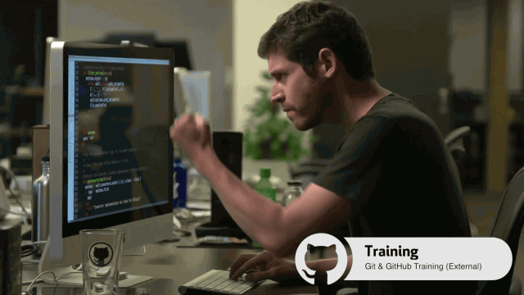
E COMO EU FAÇO UM PROGRAMA?
Você é que tem que dizer para o computador o que ele tem que fazer. E você faz isso escrevendo código numa linguagem de programação. Essa linguagem é feita para ser entendida por humanos, e o computador não consegue entender ela diretamente.
Para nossa sorte, existem os compiladores, que conseguem traduzir o código de uma linguagem de programação que conseguimos compreender facilmente para uma linguagem que seu computador consegue entender.

Slide 4
O QUE É UMA IDE?
IDE (Integrated Development Environment) é um programa capaz de realizar várias tarefas úteis ao programar. Por exemplo, uma IDE costuma possuir:
Um editor de texto, para escrever código;
Ferramentas de depuração, para encontrar erros no que você escreveu;
A capacidade de interagir com um compilador, para compilar seu código;
Ferramentas para gerenciar projetos com vários arquivos;
Muitas pessoas confundem IDE com compilador, mas eles não são a mesma coisa. O compilador é um programa que lê o código em uma determinada linguagem, e gera um outro código, que seu computador consegue entender.

Slide 5
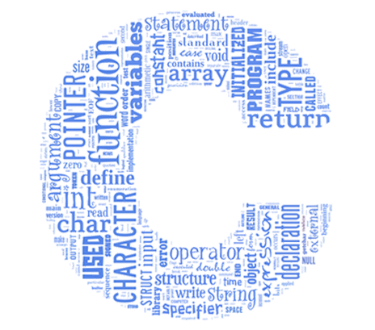
QUAL É A MELHOR LINGUAGEM?
Não existe uma linguagem melhor que as outras, para cada situação existe uma linguagem mais adequada.
Neste treinamento vamos aprender C por vários motivos, entre eles:
O curso de CES-10 é dado em C;
É uma linguagem rápida e eficiente;
Os fundamentos de C/C++ são iguais aos de Java, C#, e da maioria das outras linguagens;
C++ é adotado como linguagem na ITAndroids. (#boraITAndroids!)

Slide 6
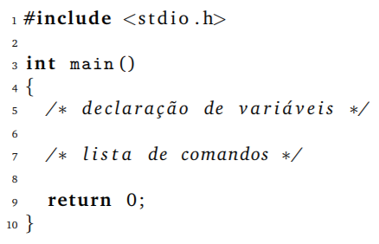
O ESQUELETO DE UM PROGRAMA EM C

Slide 7
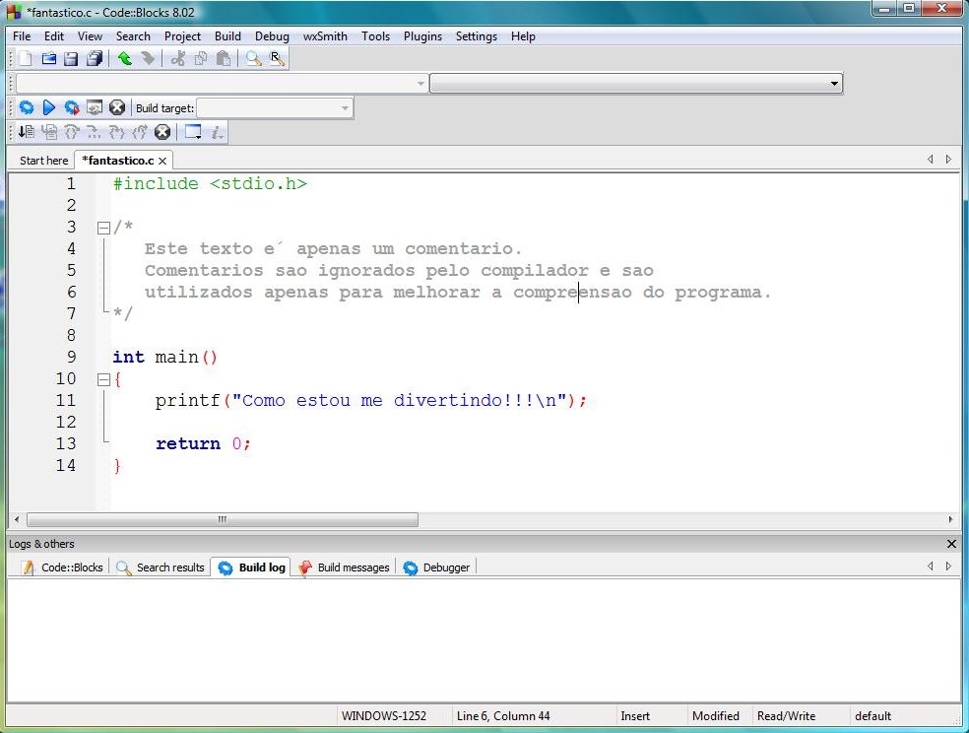
COMENTÁRIOS
Primeiramente, os textos entre os símbolos /∗ e ∗/ são comentários. Comentários não interferem no programa, mas auxiliam e muito os programadores a entender e documentar o código.
Quando seu comentário tem apenas uma linha, você pode utilizar os símbolos // e depois escrever o texto do seu comentário.

Slide 8
TABULAÇÃO
É muito importante utilizar tabulação no código, a fim de facilitar seu entendimento e até mesmo debug.
Basicamente, todo comando que exigir uma abertura de {} ou que tiver subordinado à outro deve ser tabulado, isto é, deve ter o espaço de um parágrafo da margem do comando ao qual é subordinado.

Slide 9
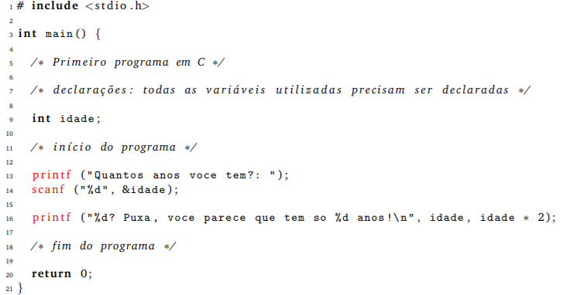
UM PRIMEIRO PROGRAMA EM C

Slide 10
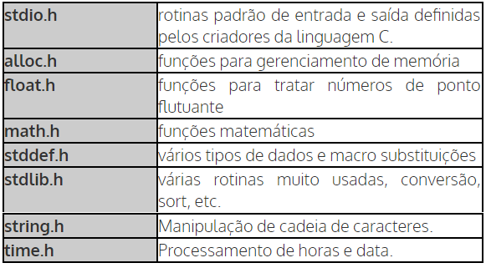
BIBLIOTECAS
Bibliotecas são conjuntos de funções que foram feitas por alguém e que podem ser usadas por outros programas sem que nos preocupemos com o código dessas funções.
Sintaxe para inclusão de bibliotecas:
#include <nome_da_biblioteca.h>
As principais bibliotecas que existem para linguagem C são:

Slide 11
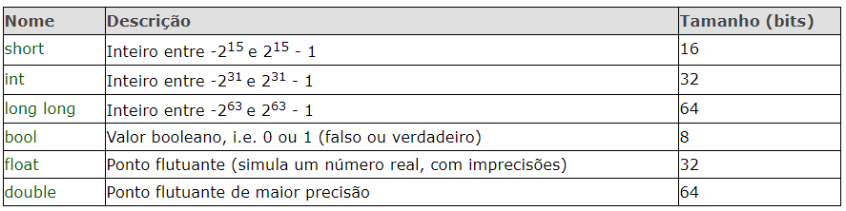
DECLARAÇÃO DE VARIÁVEIS NUMÉRICAS
Em C++ existem várias entidades chamadas tipos numéricos. Eles classificam informações que queremos manipular em nossos programas. A tabela seguinte mostra os tipos mais comuns:
Obs: cada tipo possui um tipo unsigned associado, que não pode assumir valores negativos. Por exemplo, o tipo unsigned int representa um Inteiro entre 0 e 232 - 1. Ademais, essas informações podem variar de compilador para compilador. Por enquanto não vamos detalhar como esses tipos funcionam, vamos partir para um lado mais prático.

Slide 12
DECLARAÇÃO DE VARIÁVEIS
Em C, todas as variáveis utilizadas precisam ser declaradas antes de ser utilizada. A sintaxe utilizada em C para fazer isso é a seguinte:
tipo_da_variavel nomeDaVariavel;
Exemplo: int idade;
Existem algumas regras para nomear uma variável:
- O nome não pode ser uma palavra-chave, como int, return, ...
- O nome deve ser composto apenas por letras, números e o underscore;
- O nome não pode começar por um número;
- Não utilize acentos ortográficos!
Obs: C e C++ são case-sensitive, portanto a variável Total é diferente de total ou TOTAL.

Slide 13
ATRIBUIÇÃO DE VARIÁVEIS
Uma atribuição é dar a uma variável algum valor:
n = 5;
É possível atribuir o valor de uma variável a outra:
float x = 8.9, y;
x = y;
// Ou até:
x = y + 3.5;
A variável da esquerda pode aparecer à direita também:
n = n * 3; // Se n era igual a 5 antes, agora ele vale 15

Slide 14

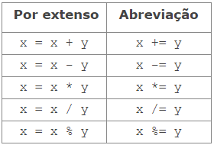
ATRIBUIÇÃO DE VARIÁVEIS
Expressões como a anterior são muito frequentes, por isso existem as seguintes abreviações:
E também para os seguintes casos particulares:

Slide 15
EXPRESSÕES ARITMÉTICAS
Expressões aritméticas são expressões matemáticas envolvendo números inteiros, variáveis inteiras, e os operadores "+" (soma), "-" (subtração), "/" (quociente de divisão inteira), "%" (resto de uma divisão inteira) e "*" (multiplicação).

Slide 16

PRECEDÊNCIA DE OPERADORES
Qual é o resultado da expressão: 2 + 3 ∗ 4?
Sua resposta provavelmente seria 14, pois é o resultado de 2 + (3 ∗ 4), mas porque não 20, resultado de (2 + 3) ∗ 4?
A resposta está na prioridade com que as operações são realizadas, ou precedência dos operadores. A operação "*" tem maior precedência que a operação "+", e portanto é feita primeiro.
A Tabela abaixo mostra a precedência dos operadores em C.

Slide 17
PRECEDÊNCIA DE OPERADORES
Na dúvida, ou até para deixar mais claro e fácil de entender, use parênteses.
Além de números as expressões podem conter o nome de variáveis, como na soma "num1 + num2".
Um outro fator importante é o tipo dos valores utilizados pelos operadores. Isso é muito importante para entender o resultado de algumas expressões. Por exemplo, usando agora o compilador, faça um programa que imprima o valor da expressão (3 / 4 ∗ 100). O resultado é zero. Por quê?

Slide 18
PRECEDÊNCIA DE OPERADORES
Como a precedência de / e * são iguais, a tabela diz também que esses operadores são calculados da esquerda para a direita, ou seja, o resultado de 3/4 é multiplicado por 100, e o resultado final esperado seria 75. Porém, o resultado do seu programa deve ter sido zero. Por que isso?
Como todas as operações são inteiras, o resultado de 3/4 é zero (e não 0.75, que é um número real).
Sendo assim, o resultado de 9/2 é 4, 9/3 é 3, 9/4 é 2, e assim por diante. A parte fracionária é simplesmente eliminada (ou truncada ao invés de ser aproximada para um valor inteiro mais próximo), ou seja, mesmo o resultado de 99999/100000 é zero.

Slide 19
FUNÇÃO DE IMPRESSÃO NA TELA
A saída de um programa é feita por meio da função printf(). Para escrever um texto constante, usamos:
printf("Algum texto");
Para imprimir o valor de uma variável devemos indicar a existência da variável no texto com o formatador %_, em que _ é uma letra que indica o tipo de variável a ser impressa, e depois de escrever o texto, inserir uma vírgula e indicar o nome da variável. Por exemplo:
int ano = 1995;
printf(“Isso aconteceu no ano %d”, ano”);

Slide 20
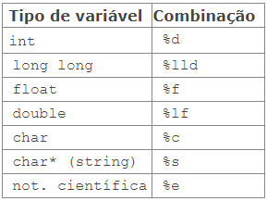
FUNÇÃO DE IMPRESSÃO NA TELA
Os formatadores mais usados estão descritos na tabela abaixo:
Obs: o padrão para %f, %lf e %e é 6 casas decimais. Para colocar 3 casas, por exemplo, faça %.3f.

Slide 21
FUNÇÃO DE IMPRESSÃO NA TELA
Agora que sabemos imprimir informações na tela, vamos mandar o computador fazer algumas contas para nós. Por exemplo:
#include <stdio.h>
int main() {
printf("7*191 = %d", 7*191);
getchar();
}
Se quisermos imprimir na tela o resultado de, digamos, 7*191 (* é o operador de multiplicação). Será que temos que calcular isso para depois imprimir o resultado?
Não, na verdade, acabamos de fazer isso de outra forma. Quando escrevemos "%d" dizemos à função printf que queremos escrever um inteiro no lugar onde está o %d. Especificamos esse inteiro depois da vírgula.

Slide 22
FUNÇÃO DE IMPRESSÃO NA TELA
Da mesma forma, podemos imprimir resultados de operações entre variáveis. Por exemplo:
#include <stdio.h>
int main() {
int quantidade;
printf("O valor final da compra é %f.", 3,00*quantidade);
getchar();
}

Slide 23
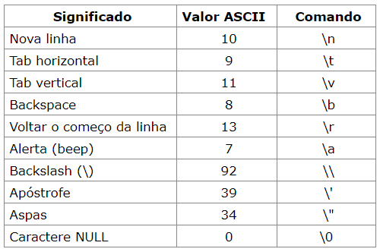
COMANDOS PARA IMPRESSÃO NA TELA

Slide 24
EXERCÍCIO: SEU PRIMEIRO PROGRAMA EM C
Faça um programa que imprima na tela “Hello, world!”.

Slide 25
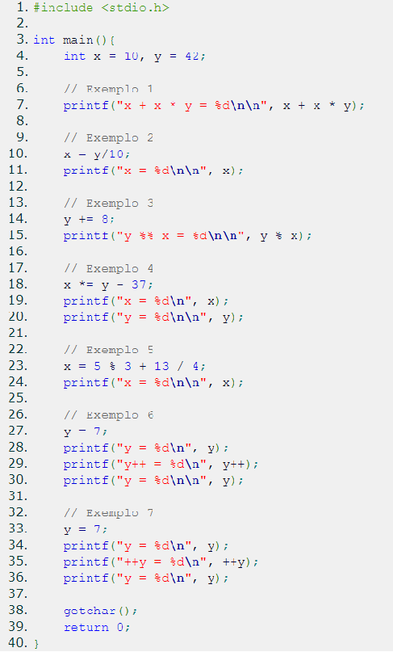
EXEMPLO
Leia o código abaixo e tente prever o que será impresso na tela. Repare particularmente nos exemplos 6 e 7.

Slide 26
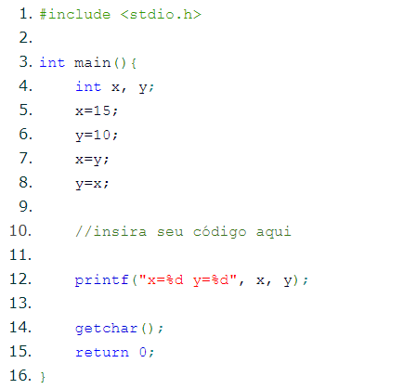
EXERCÍCIO
Manga queria que as variáveis x e y trocassem de valor, para isso produziu o código ao lado. Execute o programa para ver que não deu certo. O que você deve fazer é consertar o programa para conseguir trocar o valor de x e y.

Slide 27
EXERCÍCIO
Não é possível trocar o valor de duas variáveis diretamente, pois quando atualizarmos a primeira, o valor anterior é perdido. Para contornar esse problema usamos uma variável auxiliar.
Resolução
int auxiliar;
auxiliar = x; //O valor anterior de x é
//salvo
x = y;
y = auxiliar;

Slide 28
FUNÇÃO DE LEITURA
A grande maioria dos programas não servem para muita coisa se cada vez que o programa rodar elas tiverem o mesmo valor.
Portanto, seria bom o usuário do programa poder definir esses valores. Para tanto, ele deve fornecer entradas. Isso é feito com a função scanf(), incluída em stdio.h.
Sintaxe:
scanf(“%_”, &nomeDaVariavel);
O scanf irá esperar o usuário digitar um número pelo teclado e, após o usuário digitar a tecla , armazenará o número digitado na variável.
Os formatadores “%_” são os mesmos que utilizados com printf().

Slide 29
OPERADOR &
Observe que no scanf deve-se colocar o caractere "&" antes do nome da variável.
Em um computador, as variáveis são armazenadas em lugares específicos da memória. Quando se deseja mudar o valor de uma variável, é preciso conhecer seu endereço de memória. E é isso que o & faz: fornecer o endereço.
A função scanf() precisa do endereço, já que ela altera o valor da variável. Já a função printf() precisa só do valor da variável.

Slide 30
BUFFER DO TECLADO
Quando o usuário digita algo, os caracteres digitados não são imediatamente processados pelo computador (é por isso que é possível editá-los). Eles ficam armazenados num lugar da memória chamado buffer do teclado. Quando o usuário clica <ENTER>, a cadeia de caracteres é processada.
No entanto, essa memória é linear, e a função scanf() deixa o caracter correspondente ao <ENTER> no buffer. Quando a função getchar() executar, haverá já um <ENTER> no buffer, e o usuário não poderá digitar nada e o programa passará para a próxima instrução.
As funções rewind(stdin) e fflush(stdin) eliminam esse problema.

Slide 31
FUNÇÕES: MAIN
C é uma linguagem estruturada, que permite que um problema complexo seja facilmente decomposto em problemas mais simples, definindo assim funções.
Cada função precisa ter um nome (ou identificador) bem definido e diferente dos demais.
No caso, a função de nome main é necessária em todos os programas pois define o início da execução do programa.

Slide 32
FUNÇÕES: MAIN
Na maioria dos programas, a main é definida como uma função int (ou seja, inteira), e por isso precisa devolver um valor inteiro. Daí a necessidade do comando return 0, apenas por consistência, já que o zero não é realmente utilizado.
Toda função em C pode receber parâmetros. Por exemplo, uma função seno deve receber como parâmetro um ângulo.
A lista de parâmetros em C é declarada entre parênteses depois do nome e, no caso da função main, em nossos primeiros programas, ela receberá zero parâmetros. As chaves definem o início e fim de um bloco de instruções.

Slide 33
EXERCÍCIO
Escreva um programa que leia três valores com ponto flutuante: A, B e C. Em seguida, calcule e imprima:
a) a área do triângulo retângulo que tem A por base e C por altura.
b) a área do círculo de raio C. (Considere 𝝅 = 3.14159)
c) a área do trapézio que tem A e B por bases e C por altura.
d) a área do quadrado que tem lado B.
e) a área do retângulo que tem lados A e B.

